Slide 1

猜一猜：
有位老兄脾气大，爱发怒的就数他，
发起怒来大声吼，伴着成串的泪珠下。

Slide 2
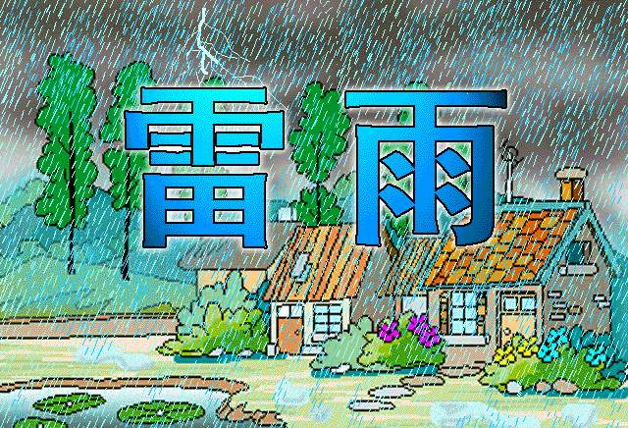

Slide 3
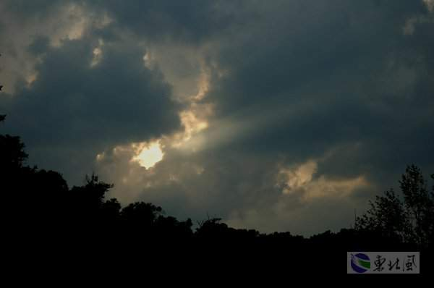
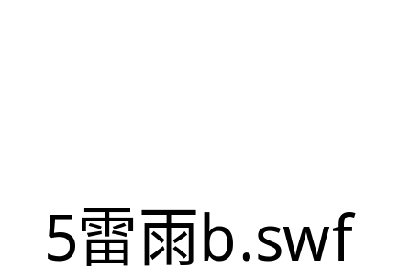
18、雷雨

Slide 4

Yā xià lái luàn bǎi chuí xià lái
压 下 来 乱 摆 垂 下 来
cǎi hóng hēi chénchén yízhèndàfēng
彩 虹 黑 沉 沉 一阵大风
chán zhīzhū táozǒu
蝉 蜘蛛 逃走

Slide 5
压 下 来 乱 摆 垂 下 来
彩虹 黑 沉沉 一阵大风
蝉 蜘蛛 逃走

Slide 6

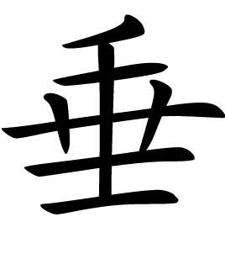
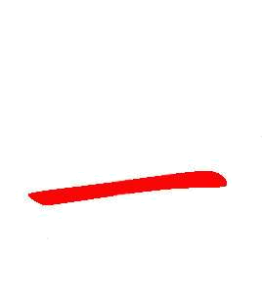






短撇来当头，一横短又平，一竖站中间，二横最长在中线，一竖一撇左右立，三横长四横短。

Slide 7
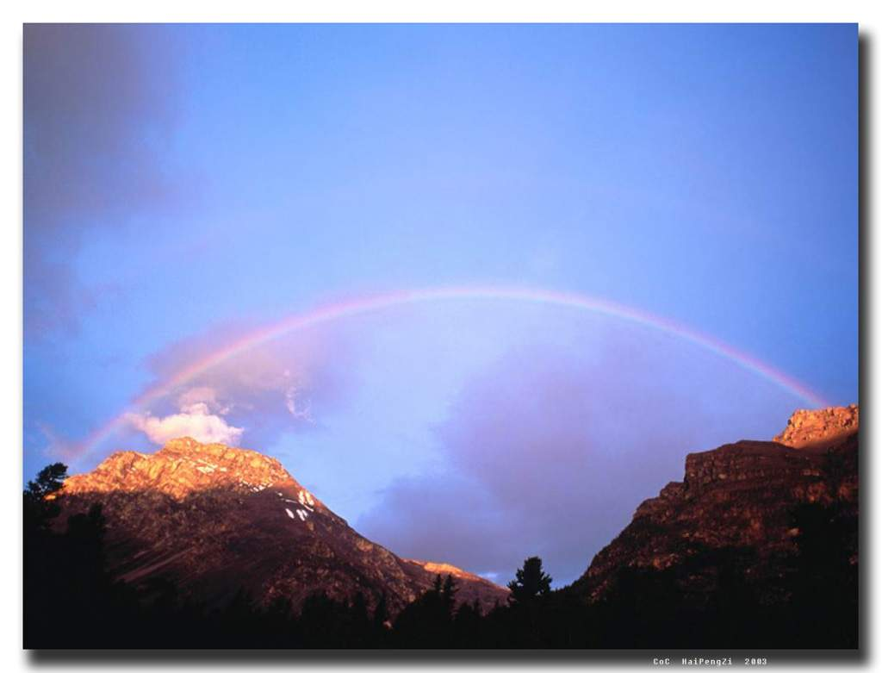

Slide 8

虹
古人看到虹总是出现在雨后，就认为“虹”是一种能呼风唤雨的龙，说虹悬挂于天空，弓着身子，头伸进黄河里喝水。所以，古人造字时，用“虫”作了偏旁。

Slide 9
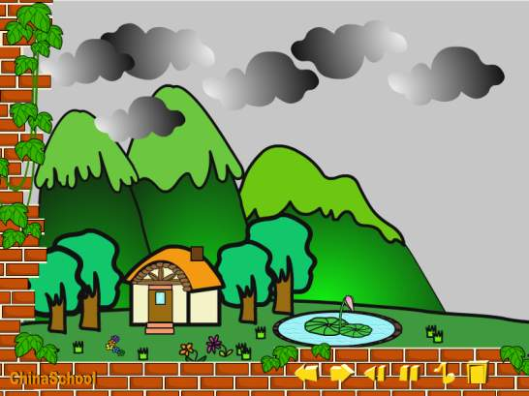
自读课文，我们来认识一下雷雨。借助拼音认读生字，同学间可交流识字方法。
雷雨前是什么样子的呢?

Slide 10
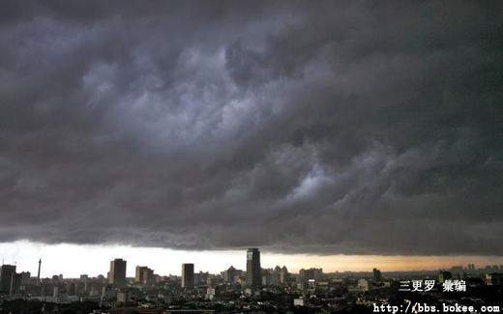
满天的乌云，黑沉沉地压下来。
压
一个“压”字给你什么样的感觉?

Slide 11
照样子，说词语
黑沉沉
白茫茫 黄澄澄
绿油油 红彤彤

Slide 12
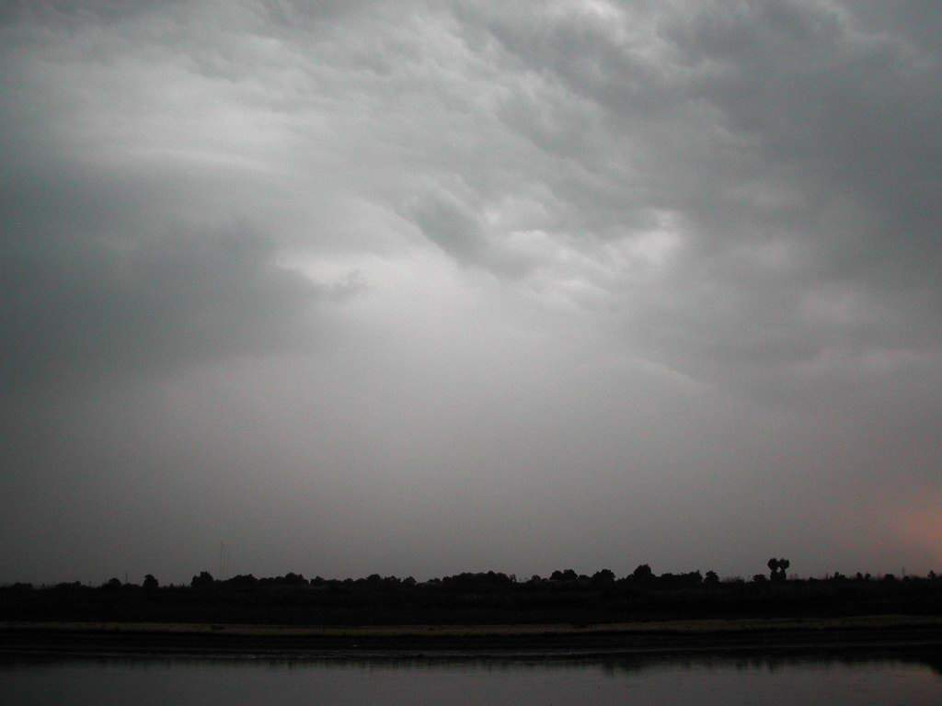

Slide 13
满天的乌云，黑沉沉地压下来。

Slide 14
满天的乌云，黑沉沉地压下来。树上的叶子一动不动，蝉一声也不叫。

Slide 15
句子比较1
１.比一比这两个句子有什么不同？那一个好，为什么？
树上的叶子不动，蝉不叫。
树上的叶子一动不动，蝉一声也不叫。
（一……也……）

Slide 16
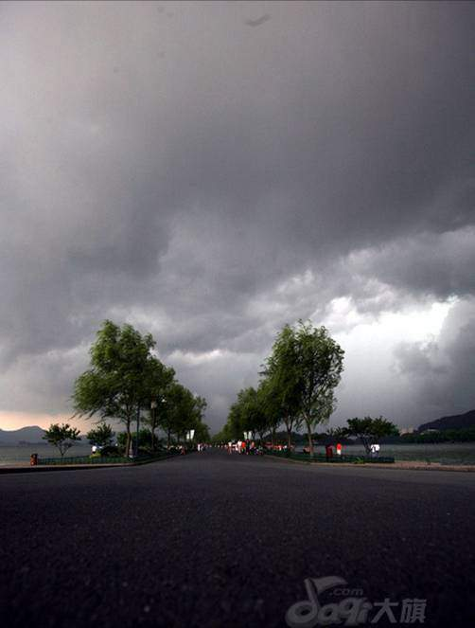
忽然一阵大风，吹得树枝乱摆。

Slide 17
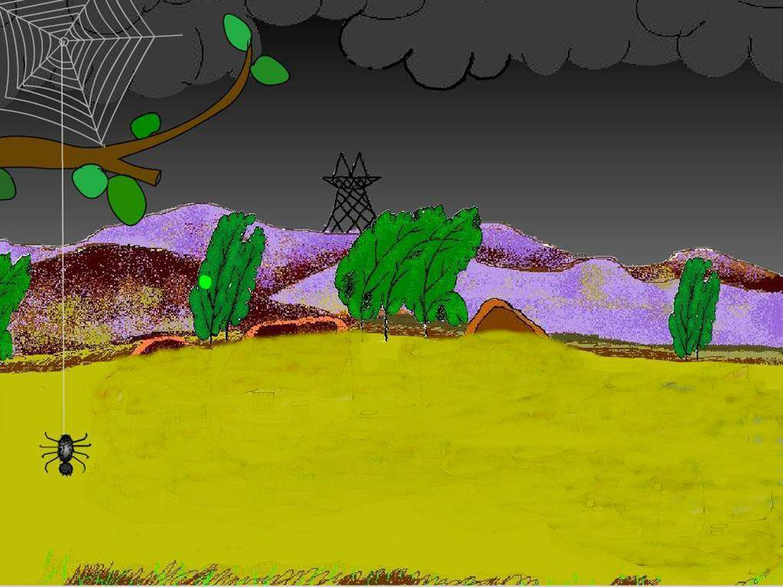
一只蜘蛛从网上垂下来，逃走了。
返回

Slide 18
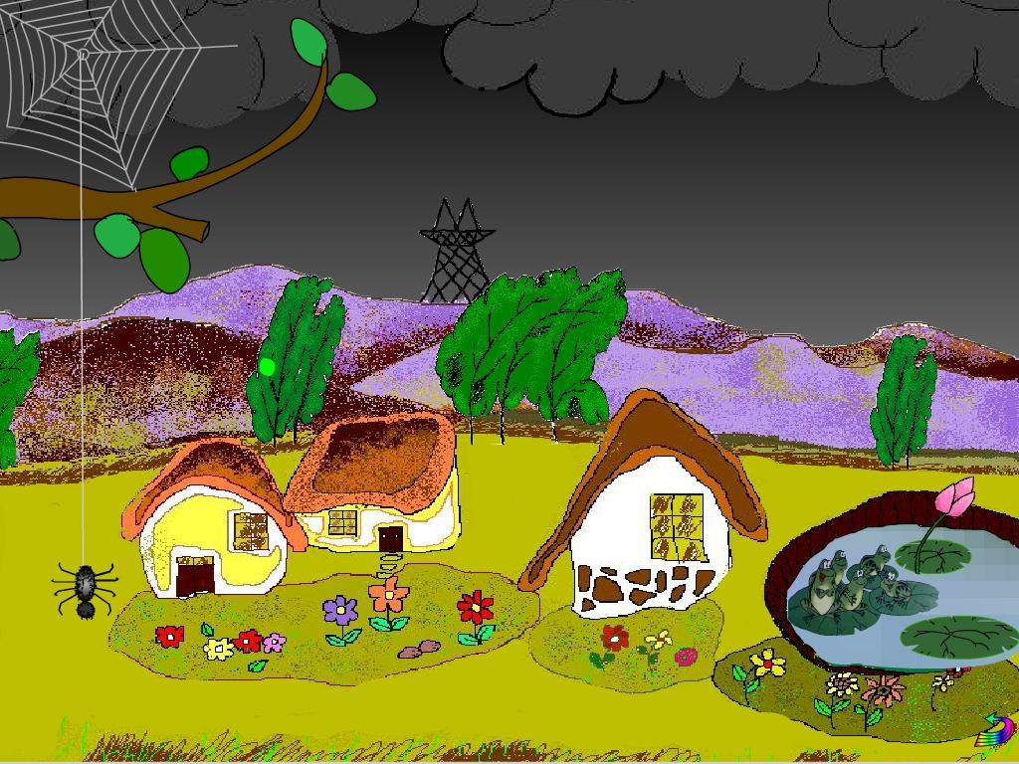
树上的叶子一动不动，蝉一声也不叫。
一只蜘蛛从网上垂下来，逃走了。
蜘蛛从网上（）地垂下来，好像在说
_________。

Slide 19
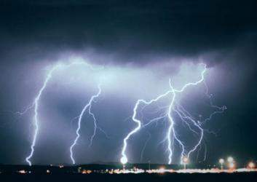
闪电越来越亮，雷声越来越响。

Slide 20
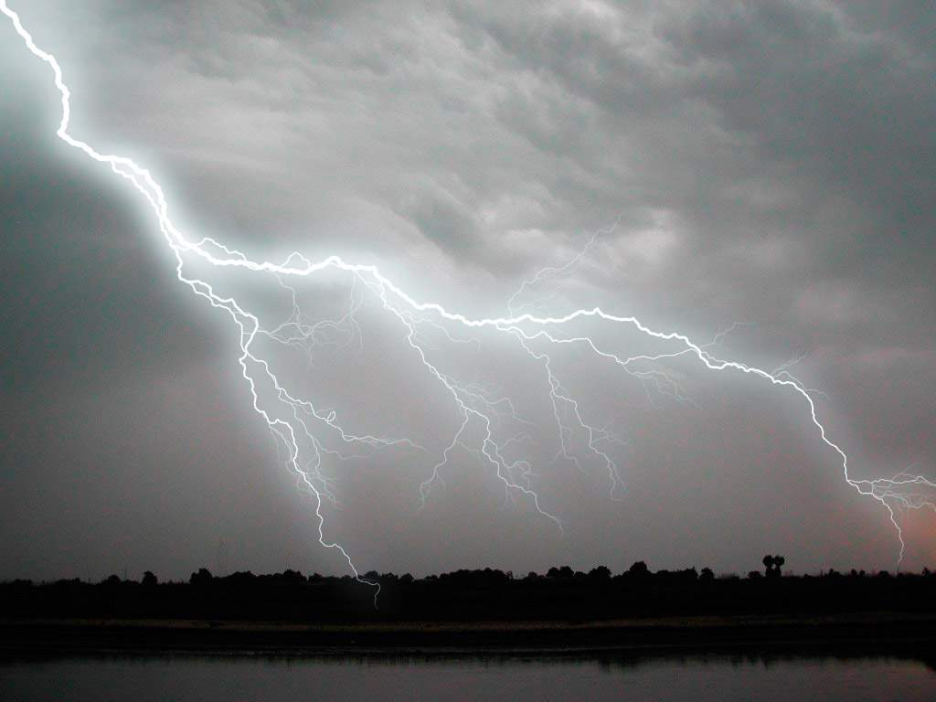


Slide 21

雷雨前
满天的乌云，黑沉沉地压下来。树上的叶子一动不动，蝉一声也不叫。
忽然一阵大风，吹得树枝乱摆。一只蜘蛛从网上垂下来，逃走了。
闪电越来越亮，雷声越来越响。

Slide 22
闪电越来越亮，雷声越来越响。

Slide 23
句子比较2
闪电亮，雷声响。
闪电电越(yuè)来越亮，雷声越来越响。
越来越

Slide 24
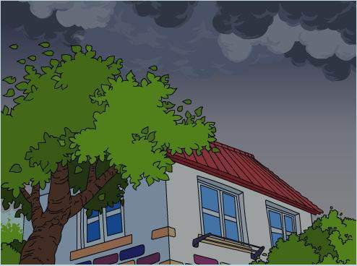

雷雨前
乌云 树叶 蝉 树枝
蜘蛛 闪电 雷声
（压）
（不动）
（不叫）
（乱摆）
（逃走）
（亮）
（响）

Slide 25
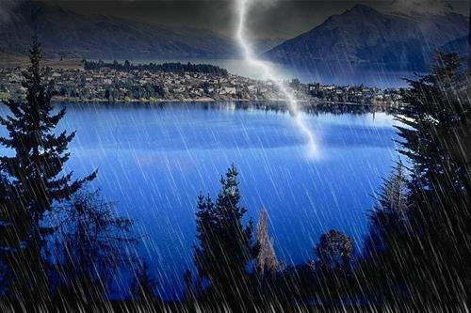
闪电越来越亮，雷声越来越响。
哗，哗，哗，雨下起来了。
乌云越__越__ 空气越__越__ 风越__越__

Slide 26


Slide 27
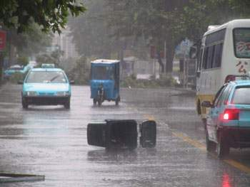

Slide 28
从三个“哗”字中你想到什么呢？
雨下得大而且急

Slide 29
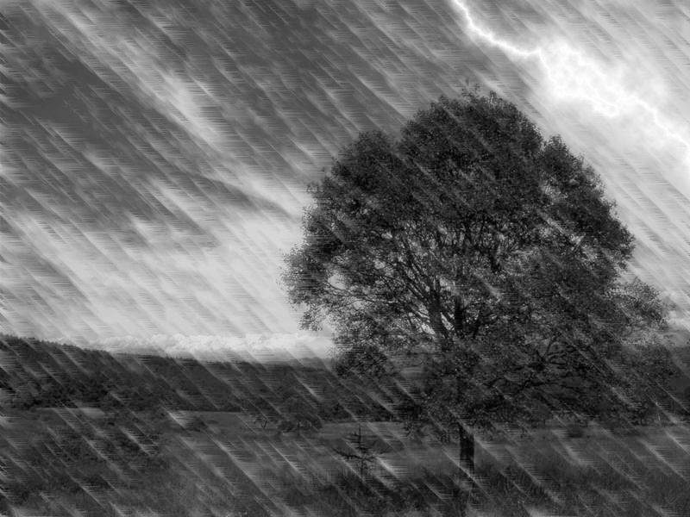
3 雨越下越大。往窗外望去，树哇，房子啊，都看不清了。
4 渐渐地，渐渐地，雷声小了，雨声也小了。

Slide 30
用了两个“渐渐地”，你读懂什么了？
我读懂了
雨慢慢变小了

Slide 31


雷雨中
哗，哗，哗，雨下起来了。
雨越下越大。往窗外望去，树哇，房子啊，都看不清了。
渐渐地，渐渐地，雷声小了，雨声也小了。

Slide 32
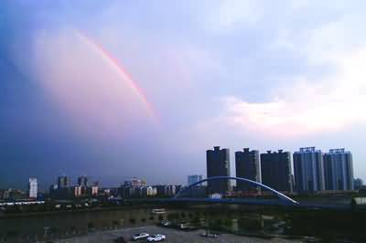
天亮起来了，打开窗户，清新的空气迎面扑来。雨停了。

Slide 33
8 太阳出来了。一条彩虹挂在天空。蝉叫了。蜘蛛又坐在网上，池塘里水满了，青蛙也叫起来了。

Slide 34
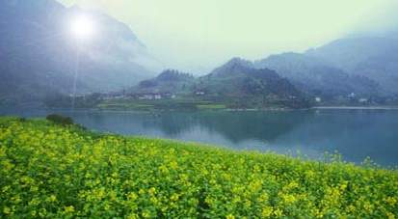

Slide 36
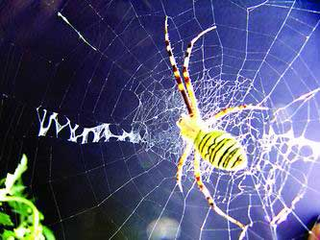

Slide 37
雨停了
太阳出来了
一条彩虹挂在天空，
蝉叫了
蜘蛛又坐在网上
池塘里水满了
青蛙也叫起来了

Slide 38
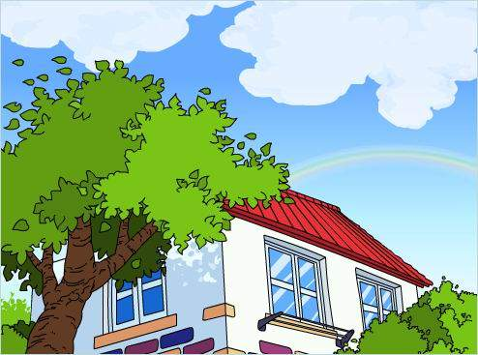
试试吧！
自由读7-8段，圈出7-8段描写雷雨后的哪些景物？

Slide 39
天 空气 雨 太阳 彩虹
蝉 蜘蛛 池塘 青蛙

Slide 40
读课文，照样子比一比雷雨前和雷雨后有什么不同？
 | 天 | 空气 | 蝉 | 蜘蛛 | 池塘 | 青蛙
雷雨前
雷雨后
黑沉沉
闷热
不叫
逃走了
浅
不叫
太阳出来.彩虹出现了
清新
叫了
又坐在网上
满
叫了

Slide 41
闷
前
18.雷雨
中
大
后
美

Slide 42


考考你
（ ）闪电越来越亮，雷声越来越响。
（ ）雷声小了，雨声也小了。
（ ）天亮起来了。
（ ）雨越下越大，树哇，房子啊，都看不清了。
（ ）一条彩虹挂在天空。
（ ）满天的乌云，黑沉沉地压下来。

Slide 43
考考你
（ 2 ）闪电越来越亮，雷声越来越响。
（ 4 ）雷声小了，雨声也小了。
（ 5 ）天亮起来了。
（ 3 ）雨越下越大，树哇，房子啊，都看不清了。
（ 6 ）一条彩虹挂在天空。
（ 1 ）满天的乌云，黑沉沉地压下来。

Slide 44
我会比。
压下
乱摆
压（ ） 乱（ ）
庄（ ） 扎（ ）
垂（ ） 虹（ ）
睡（ ） 红（ ）
村庄
扎住
垂线
彩虹
睡觉
红色

Slide 45


雨后图片展播

Slide 46
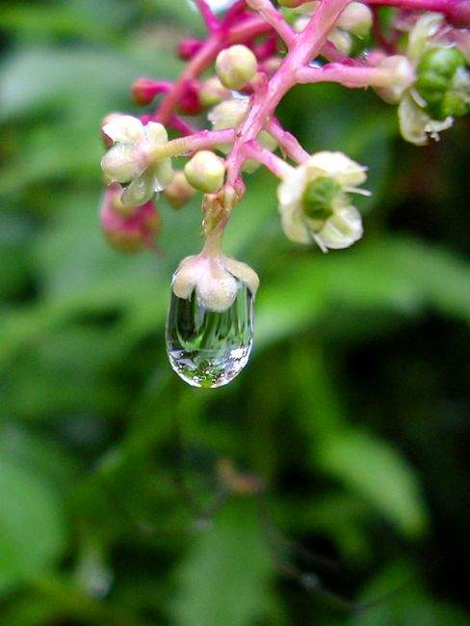


Slide 47
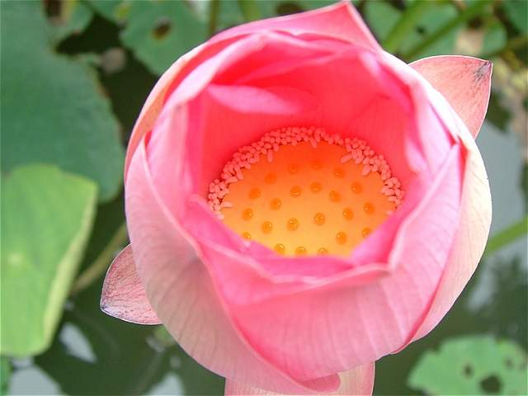

Slide 48
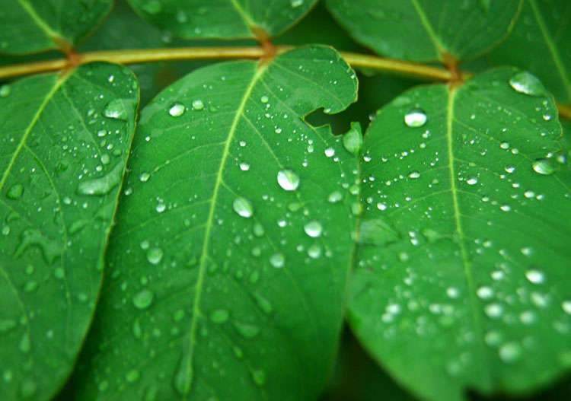

Slide 49
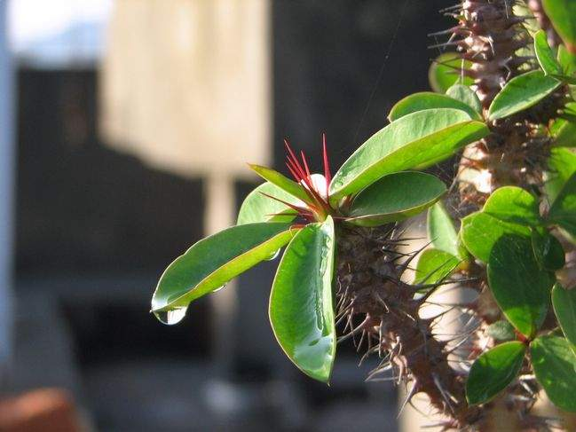

Slide 50
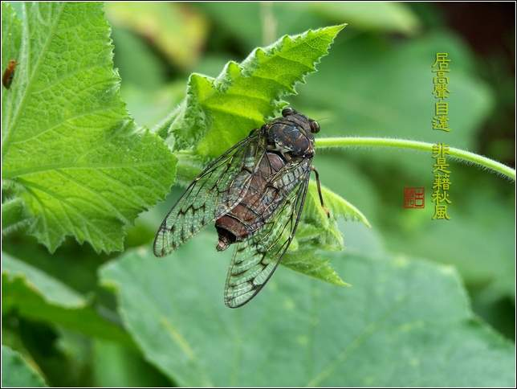


Slide 51
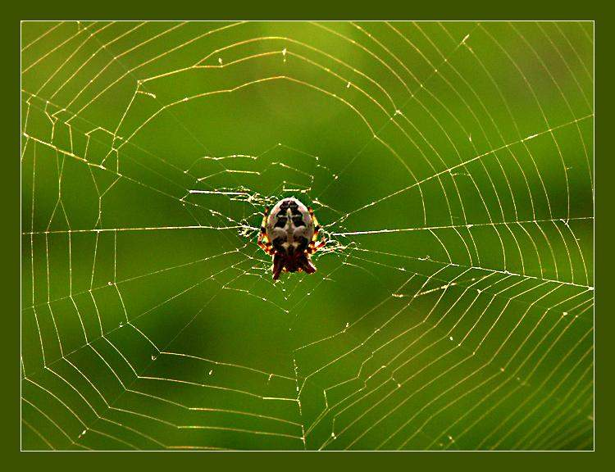

Slide 52
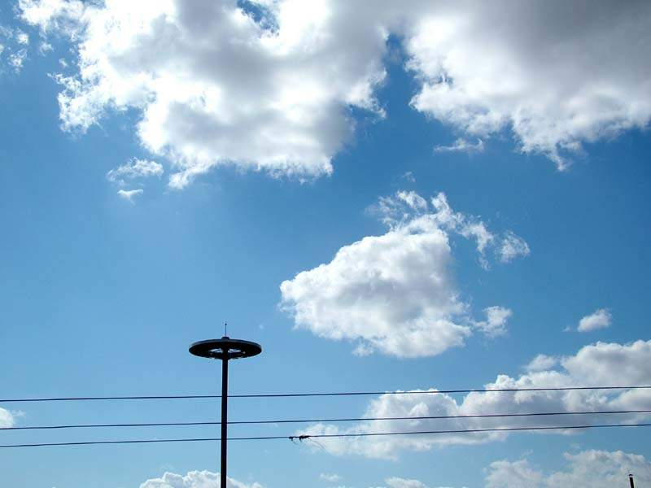

Slide 53


Slide 55

      看到这么美的雨后景色我想说？

Slide 56
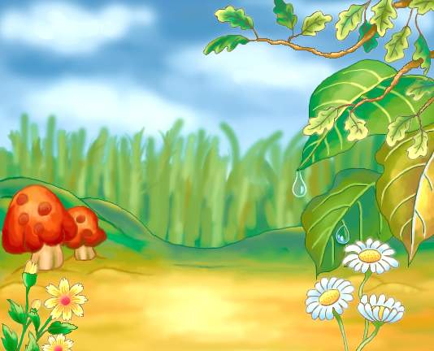
细细观察，自然现象真奇妙！

Slide 57
读准这些句子吧！
1.满天的乌云,黑沉沉地压下来。
2.忽然一阵大风，吹得树枝乱摆。 3.一只蜘蛛从网上垂下来，逃走了。
4.一条彩虹挂在天空。

Slide 58
雷雨前

Slide 59
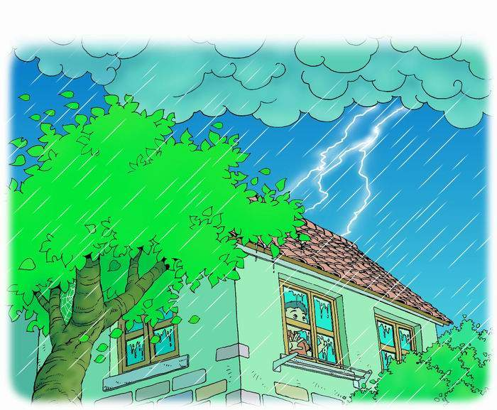
雷雨中

Slide 60
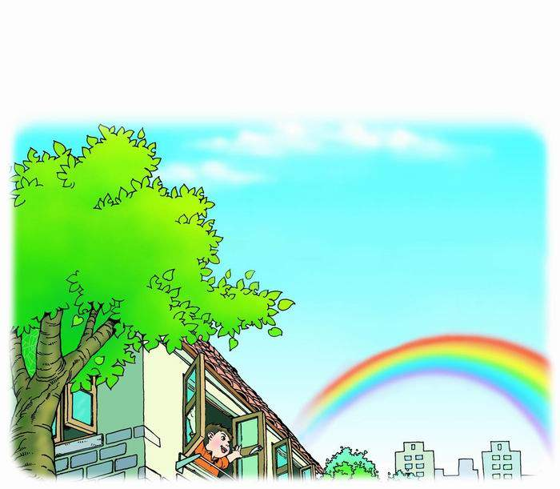
雷雨后

Slide 61
读读想想
●读课文，说一说哪些自然段写雷雨前，哪些自然段写雷雨中，哪些自然段写雷雨后的景象？

Slide 62
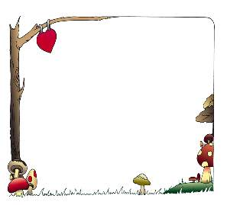
课文的第( )到( )自然段是写雷雨前的景象。
课文的第( )到( ) 自然段是写雷雨中的景象。
课文的第( )到( )自然段是写雷雨后的景象。

Slide 63
课文的第( 1 )到( 3 )自然段是写雷雨前的景象。
课文的第( 4 )到( 6 )自然段是写雷雨中的景象。
课文的第( 7 )到( 8 )自然段是写雷雨后的景象。

